Slide 1
Урок-практикум
Мир в эпоху Раннего и Высокого средневековья.
Первые государства на территории Беларуси

Slide 2
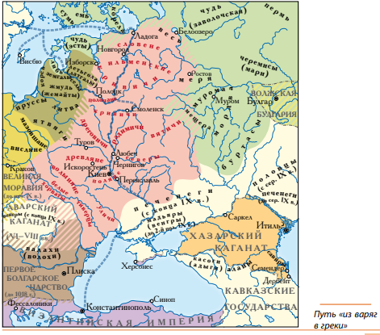
1.Охарактеризуйте географическое положение Полоцка
2.Объясните влияние географических факторов на его развитие
3.Какое политическое значение имел город в 10 веке
Как вы думаете – возникновение и возвышение Полоцка случайность и закономерность?

Slide 3

Древний Полоцк. Видеоэкскурсия
https://www.youtube.com/watch?v=snsp_dI5laU

Slide 4
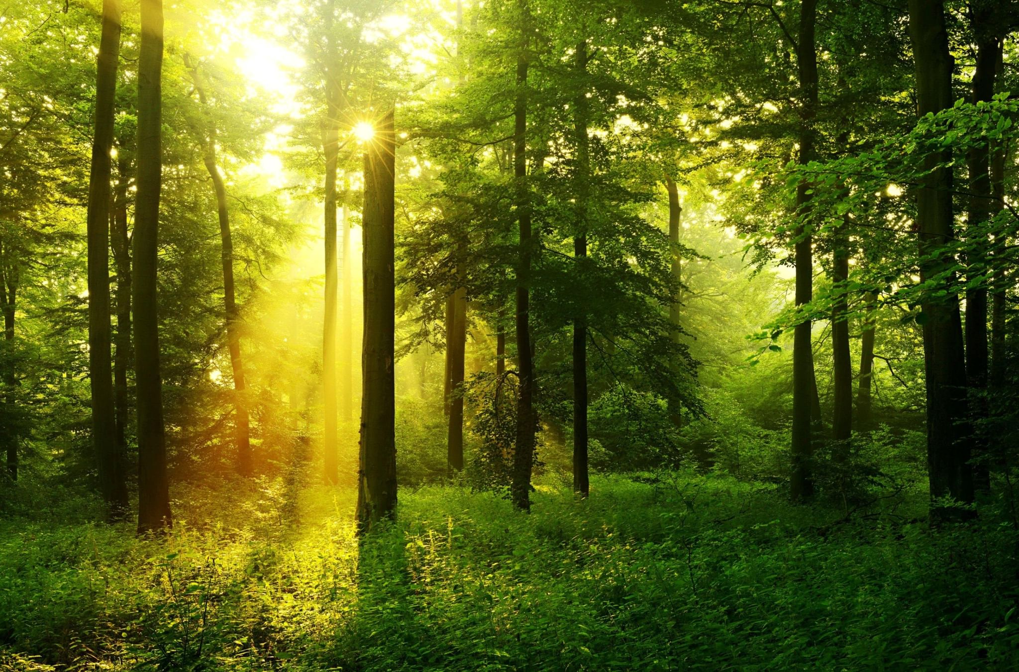
Мнение или факт? С.207№2
Лес всегда играл огромную роль в жизни человека, и эпоха Средневековья — не исключение. Первые постановления, направленные на защиту лесов, появились в Европе уже во второй половине XIII в.
Познакомьтесь с выдержками из книги Х. Кюстера «История леса. Взгляд из Германии» и ответьте на вопросы

Slide 5
«Валы и стены вокруг города поглощали гигантские объемы древесины, причем не только видные глазу городские ворота и частоколы, но и остававшиеся вне поля зрения фундаменты. Дома тоже строили из дерева, часто вплотную друг к другу… Улицы тоже нужно было укреплять, на них клали настилы из досок разной толщины… Из дерева строили мосты через реки… Сами лодки и корабли, как и повозки для транспортировки товаров по суше, также были деревянными. Нужно было дерево и многочисленным ремесленникам. Те, кто использовал его „только“ в качестве материала, например каретники (тележных дел мастера), столяры, бочары (бондари), плетельщики корзин, вязальщики метел, токари (резчики по дереву), и те, кто нуждался в деревянных инструментах, например сапожники со своими колодками (из граба), портные со своими аршинами, ткачи с их ткацкими станками, были всего лишь мелкими потребителями, их работа не отражалась на площади лесов. Много больше леса потребляли мясники, рыбаки, пекари, пивовары, гончары и кузнецы.».

Slide 6
А. Когда и почему в Европе стали задумываться о природоохранных мероприятиях в отношении лесов?
Б. В чем автор видит основную причину сокращения лесов?
В. Почему, по мнению автора, значительно больше леса потребляли мясники, рыбаки, пекари, пивовары, гончары и кузнецы?
Г. Продолжите список того, в жертву чему приносились леса.
Д. Как вы думаете, были ли актуальны подобные проблемы с сокращением лесных массивов для белорусских земель в XIII в.? Свое мнение аргументируйте.
Е. На основе анализа хозяйственной деятельности жителей Беларуси в X–XIII вв. приведите конкретные примеры, раскрывающие содержание пословицы: «Лес поит, кормит, одевает, укрывает, согревает».

Slide 7
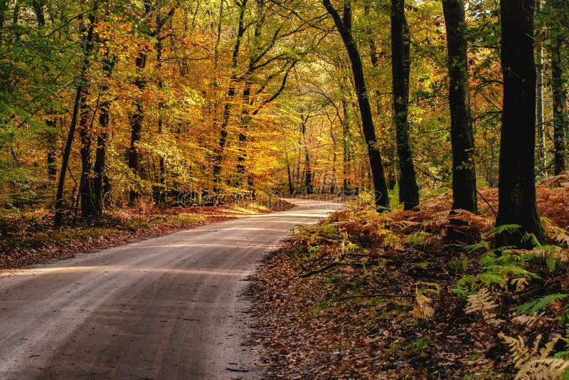
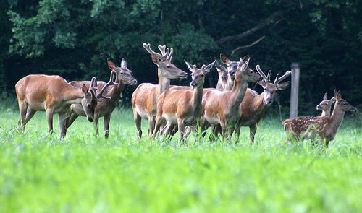
Леса являются одним из важнейших природных ресурсов нашей страны и занимают 40% ее территории. Сегодня Беларусь входит в первую десятку лесных государств Европы. Назовите наиболее значимые республиканские акции, в рамках которых каждый может внести свой вклад в дело сохранения и приумножения лесных богатств страны.

Slide 8
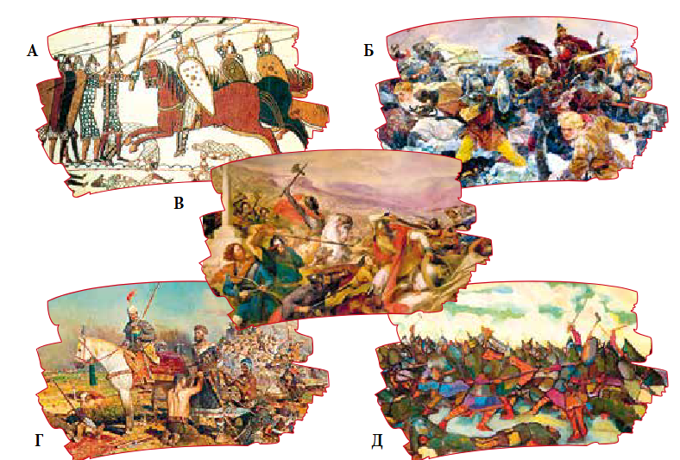
Соотнесите
Серов «Ледовое побоище»
Штейбен «Битва при Пуатье 732 г»
Филиппович «Битва на Немиге»
Рыженко «Калка»
Фрагмент битвы при Гастингсе («Гобелен из Байё»)

Slide 9
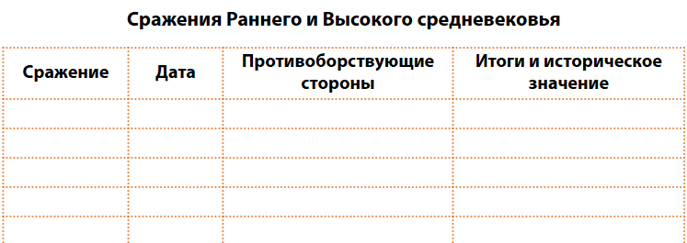
Заполните таблицу, охарактеризовав предложенные в предыдущем задании сражения. Какие еще битвы можно в нее включить?

Slide 10
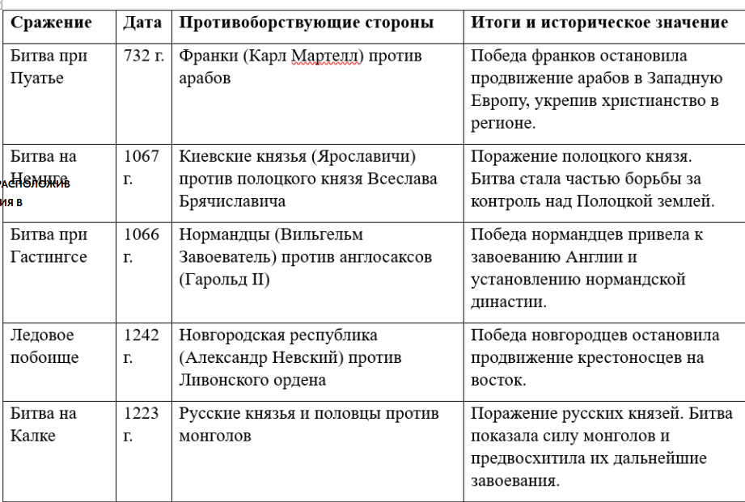
В каких сражениях немаловажную роль сыграла личность полководца? Приведите примеры личностей и объясните своё мнение

Slide 11
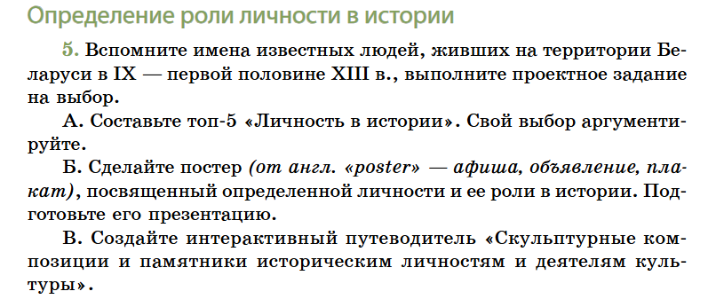
ТВОРЧЕСКОЕ ЗАДАНИЕ

Slide 12
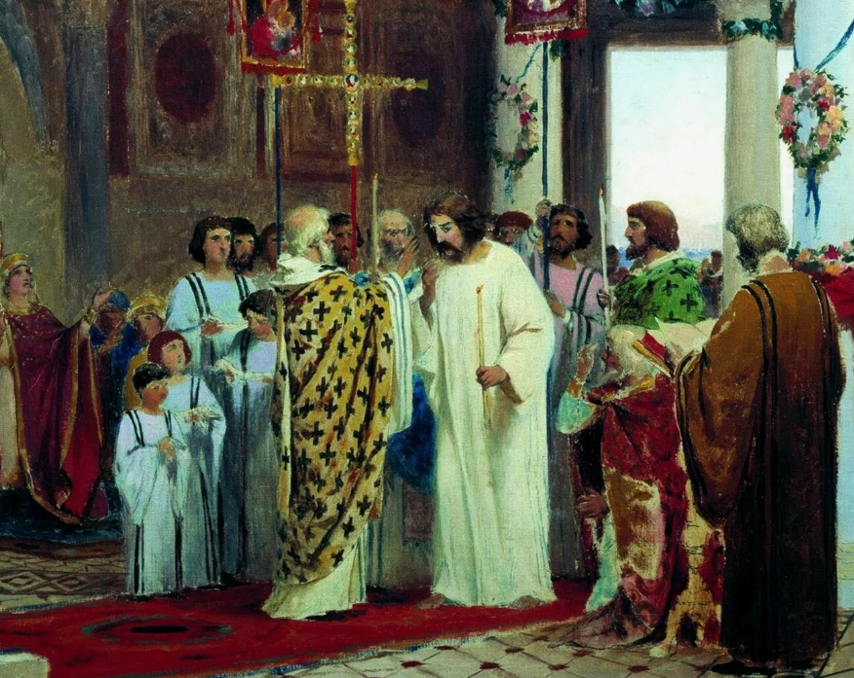
Поработаем с текстом с. 210 №4
А. Почему Владимир принял решение обратить свой народ в веру в единого Бога? Б. Представители каких религий приходили к Владимиру, и каковы были причины отказа им Владимиром?
В.Как вы считаете, описаны ли в тексте истинные причины выбора Владимира в пользу христианства византийского образца? Г. Как вы думаете, какова была главная, а какие второстепенные причины выбора киевского князя?

Slide 13
Выполните дома творческое задание, вместо постера можно создать лэпбук по выбранной теме
Какие умения мы сегодня развивали на уроке?

